Slide 1
Energietechnik Teil 1 – Technik der Netze
Stephan Rupp
www.dhbw-stuttgart.de

Slide 2
Inhalt
Technik der Energieversorgungsnetze
Einführung: Struktur der Netze
Erzeugung und Verteilung elektrischer Energie
Energiewende
Technische Herausforderungen

Slide 3
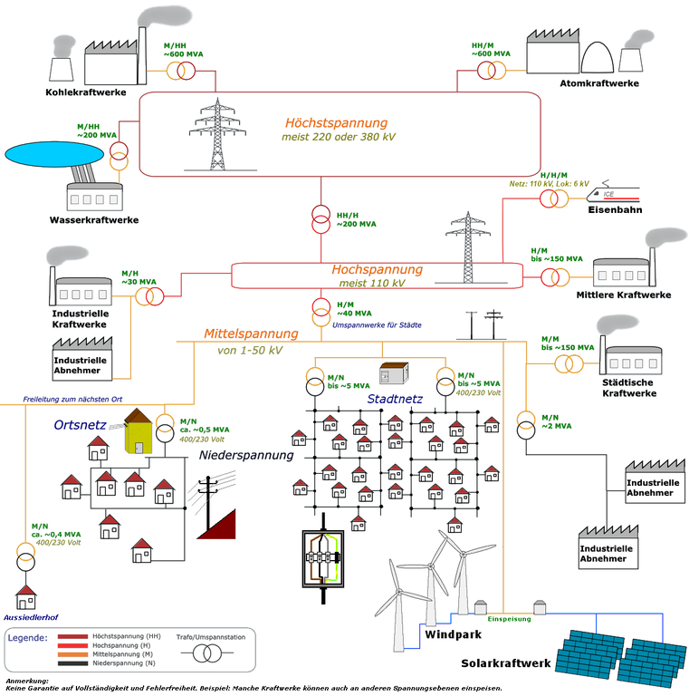
Elektrische Energieversorgungsnetze
Erzeuger
Spannungsebenen & Transformatoren
Verbraucher
Quelle: Stefan Riepl, Wikimedia Commons

Slide 4
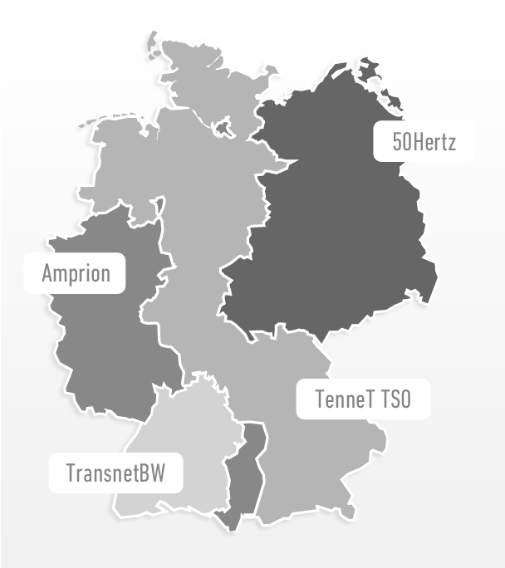
Übertragungsnetz
Übertragungsnetzbetreiber
Regelzonen
Anpassung von Angebot und Nachfrage an elektrischer Leistung: Leistungsregelung
Konzept
Planung: Netzfahrplan
Planabweichungen dynamisch ausregeln
Quelle: Netzentwicklungsplan.de

Slide 5
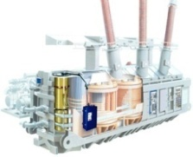
Spannungsregelung
Spannung ist abhängig vom Lastzustand
Spannungsabfall bei erhöhter Last (an der Impedanz des Netzes)
Spannungsanstieg bei niedriger Last bzw. bei Einspeisung
Laststufenschalter
Überwachung
Netzlast
Störgröße
Regelgröße Netzspannung
Regeltransformator
Regelstrecke
Messwandler
Messeinrichtung
I
ED VACUTAP®
Stelleinrichtung
U
Spannungsregler
Regler
Sollwert Netzspannung
Quelle: Maschinenfabrik Reinhausen

Slide 6
Inhalt
Technik der Energieversorgungsnetze
Einführung: Struktur der Netze
Erzeugung und Verteilung elektrischer Energie
Energiewende
Technische Herausforderungen

Slide 7
Traditionelle Methode: Fossile Brennstoffe
Wärme
CO2
C (Kohle)
O2
Kraftwerk
Stromnetz
Strom
Energiebilanz:
Strom: 33% (Wirkungsgrad)
Wärme: 67% (Abwärme)
CO2: 1 Mt pro TWh (Abgas)

Slide 8
Erneuerbare Energien im Netz
Lastfluss
Leistungsregelung
∿
ÜN
Synchrongeneratoren
VN
Wechselrichter
ON
Leistungsregelung: nahe der Einspeisung (ÜN)
ON und VN geben eingespeiste Leistung weiter an ÜN zur Anpassung von Angebot und Nachfrage
Spannungsregelung: nahe am Verbraucher
Einspeisung erneuerbarer Energien auf den unteren Netzebenen
Legende:
ÜN: Übertragungsnetz (380kV/220kV)
VN: Verteilnetz (110kV, 20kV)
ON: Ortsnetz (400V)

Slide 9
Inhalt
Technik der Energieversorgungsnetze
Einführung: Struktur der Netze
Erzeugung und Verteilung elektrischer Energie
Energiewende
Technische Herausforderungen

Slide 10
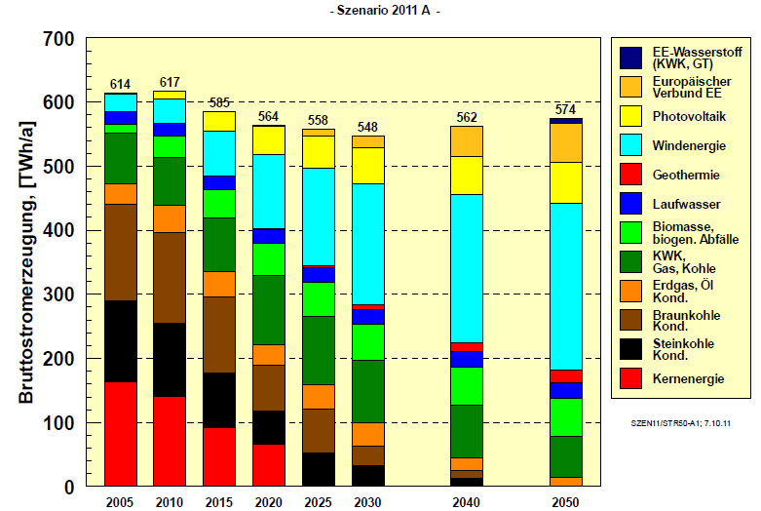
Einsatz erneuerbarer Energien
Wendepunkt
Quelle: Schlussbericht BMU – FKZ, 03MAP146, März 2012

Slide 11
Option: Verbundnetz Strom-Gas
C (Kohle)
Heizung (Kraft-Wärme-Kopplung)
O2
Kraftwerk, BHKW
Strom
CO2
2x O2
2x O2
CO2
Elektrolyse &
Methanisierung
2x H2O
2x H2O
Kraftwerk, BHKW
Stromnetz
Strom aus Leistungs-überschuss Wind, Solar
Gas als Strom-speicher
CH4
CH4
Heizung
Gasnetz
Verkehr
BHKW: Blockheizkraftwerk

Slide 12
Wirkungsgrade im Verbundnetz
Sonne
Wind
Kohle, Öl
PV
1%
10%
20%
33%
67%
Strom
Strom-Wärme
60%
40%
70%
Biomasse *)
50%
Gas
*) für Gasbauern: Gas aus Bio-masse hat geringeren Ertrag als Gas aus PV oder Wind
Verkehr
20%
(40% für Hybrid Fahrzeuge)
70%
Wärme

Slide 13
Inhalt
Technik der Energieversorgungsnetze
Einführung: Struktur der Netze
Erzeugung und Verteilung elektrischer Energie
Energiewende
Technische Herausforderungen

Slide 14
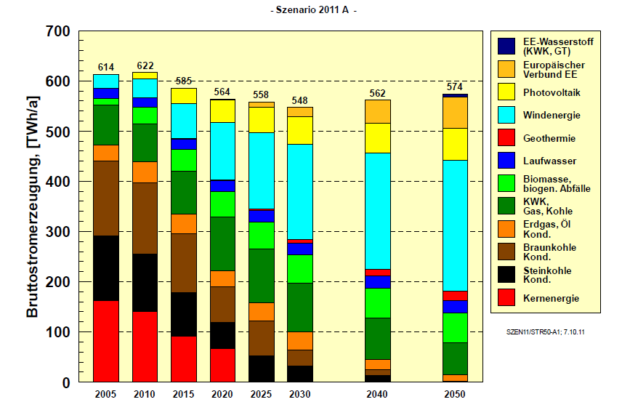
Energiewende - Fahrplan
Leitszenario 2011 A (BMU*) für Deutschland
*) BMU = Bundesministerium für Umwelt, Naturschutz und Reaktorsicherheit
16%
EE
technische Konsequenz: zunehmend dezentrale Einspeisung
84%
konv.
53% EE
47% konventionell
Quelle: DLR, IWES, IFNE: Schlussbericht - Langfristszenarien und Strategien für den Ausbau der erneuerbaren Energien in Deutschland bei Berücksichtigung der Entwicklung in Europa und global. 2012

Slide 15
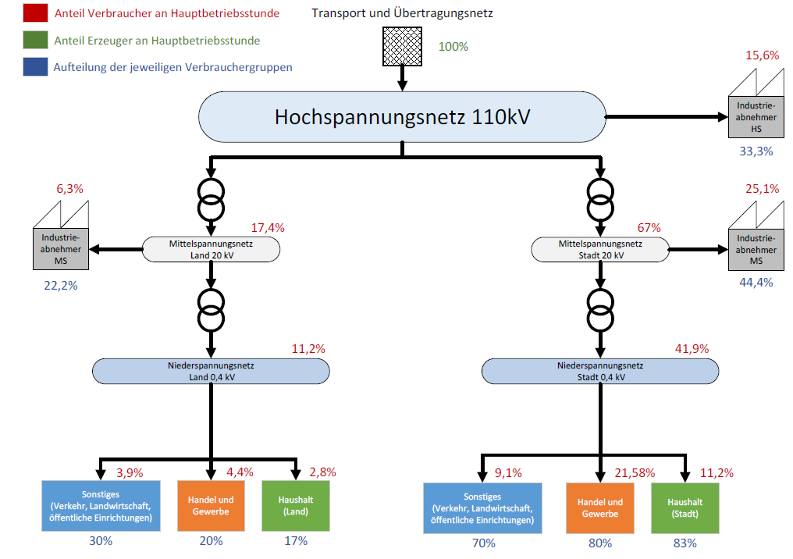
Netz 2010 und 2025 - Verbraucherstruktur
Land
Stadt

Slide 16
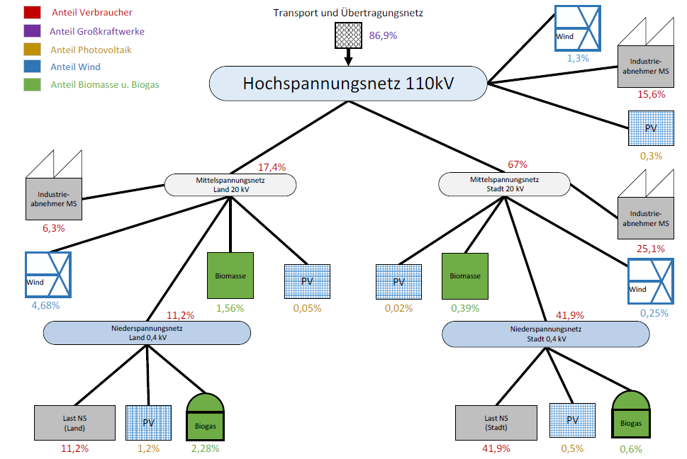
Netz 2010 – inklusive Erzeuger
Land
Stadt

Slide 17
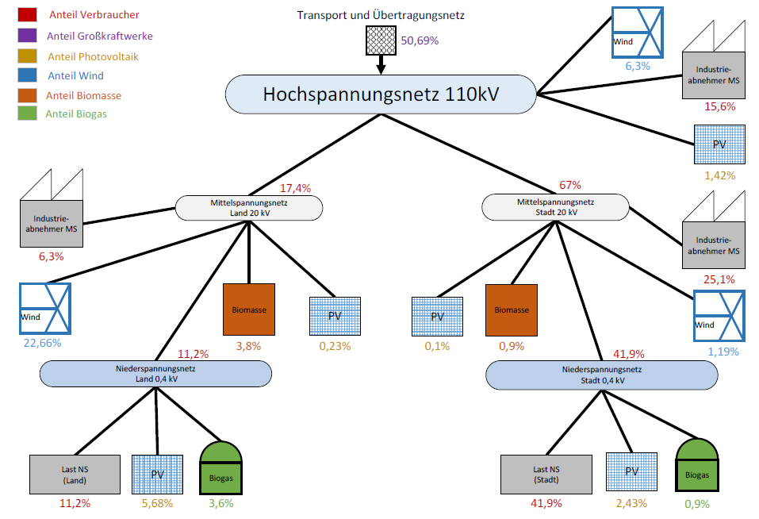
Netz 2025 – inklusive Erzeuger
Land
Stadt

Slide 18
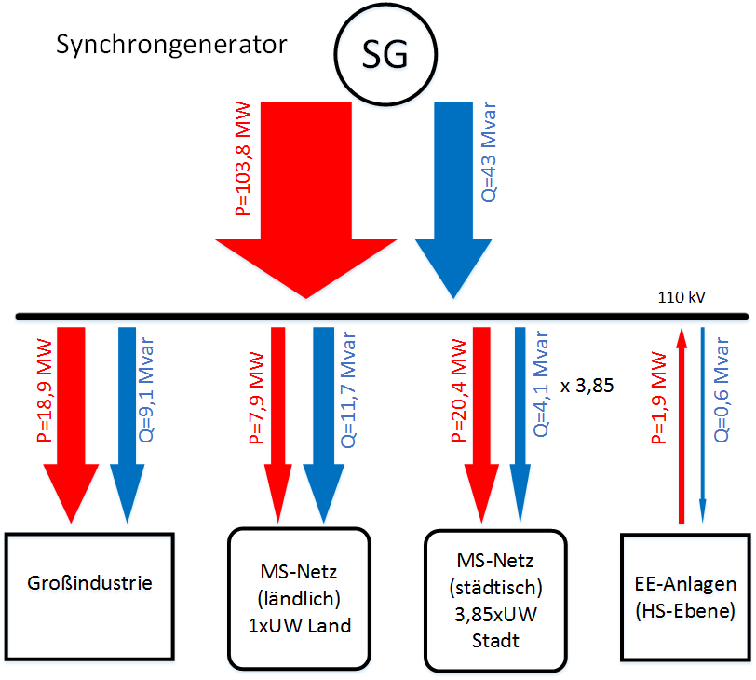
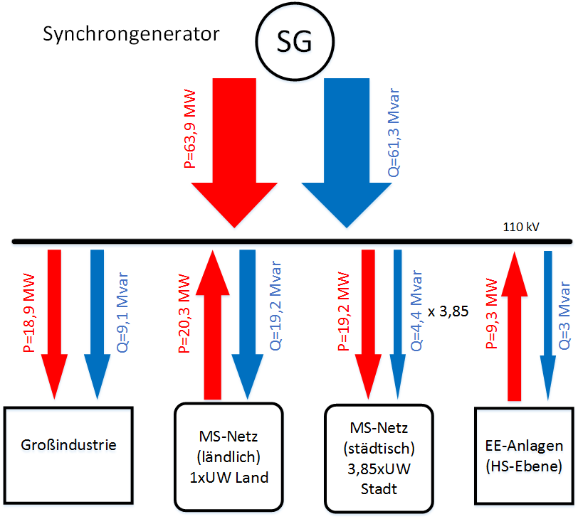
Effekte im Netzmodell
Lastflüsse in den Verteilnetzen (Wirk- und Blindleistung)
2010
2025
Veränderung der Lastflüsse und steigender Blindleistungsbedarf
Hohe Belastung der Synchrongeneratoren und Netzbetriebsmittel

Slide 19
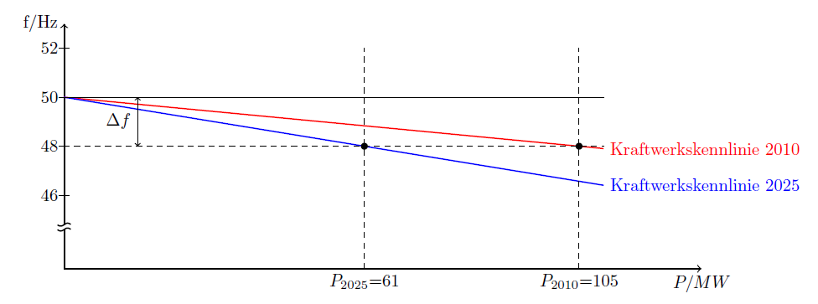
Effekte im Netzmodell
Verhalten bei Laständerungen
Wirkleistungskennlinie im Jahre 2010 und 2025
Die Abnahme konventioneller Kraftwerke führt zu einer steileren Kennlinie, d.h. Verdopplung der Änderungen der Netzfrequenz

Slide 20
Technik der Netze
Netze mit 50% erneuerbare Energien
Umkehr des Lastflusses im ländlichen Bereich
Hoher Blindleistungsbedarf für dezentrale Erzeuger
Verschlechterung der Netzstatik
Herausforderungen für Ingenieure der Elektrotechnik

Slide 21
Energietechnik
ENDE Teil 1

